Slide 1
ПРОТОКОЛЫ ЭЛЕКТРОННОЙ ПОЧТЫ
Работа ученицы 10-а класса
Шураевой Кристины

Slide 2
ПРОТОКОЛЫ ЭЛЕКТРОННОЙ ПОЧТЫ
SMTP — Simple Mail Transfer Protocol
RFC 821 — август 1982, ..., RFC 5321 — октябрь 2008,
RFC 5336 — поддержка utf-8 в адресах (2007)
Internet Message Format
RFC 822 — август 1982, ..., RFC 5322 — октябрь 2008,
RFC 5335 — поддержка utf-8 в заголовках (2007)
POP3 — Post Office Protocol
RFC 1081 — ноябрь 1988, ..., RFC 1939 — май 1996,
RFC 2449, ... — расширения POP3 (1998)
IMAP4 — Internet Message Access Protocol
RFC 1730 — декабрь 1994, ..., RFC 3501 — март 2003,
RFC 4466, 4469, 4551, 5032, 5182, 5738, ... — расширения

Slide 3
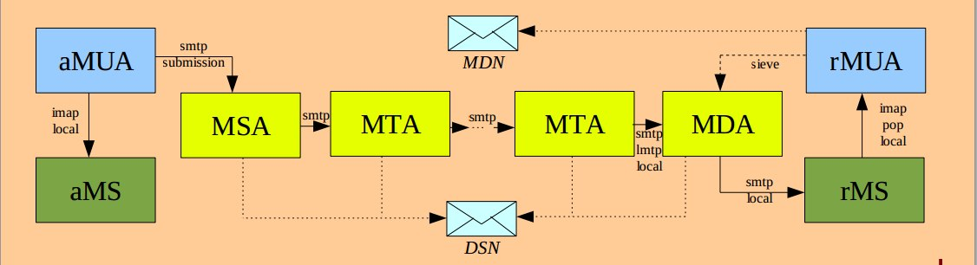
СХЕМА ТРАНСПОРТА Э-ПОЧТЫ
RFC 5598 — Internet Mail Architecture (июль 2009)
MUA = Message User Agent (например, Thunderbird, The Bat, ...)
MS = Message Store (например, mbox, maildir)
MSA = Message Submission Agent (например, postfix, exim4, ...)
MTA = Message Transfer Agent (например, postfix, exim4, ...)
MDA = Message Delivery Agent (например, cyrus, procmail, ...)
MRA = Message Retrieval Agent (например, fetchmail)
DSN = Delivery Status Notification (получатель — SMTP.MailFrom)
MDN = Message Disposition Notification (получатель — Disposition-Notification-To)

Slide 4
СХЕМА ТРАНСПОРТА Э-ПОЧТЫ
Message User Agent:
отборажение и редактирование текста
письма;
формирование заголовков RFC 5335;
SMTP-клиент для вз.д. с MSA/MTA;
Message Retrieval Agent (POP-, IMAP-)
Message Delivery Agent:
- помещение сообщения в почтовый ящик
пользователя;
- добавлется заголовок Return-Path и
последний Received;
- перенаправление письма, применение
локальных политик
Message Transfer Agent:
SMTP, порт 25
- релей (передача почты на другой SMTP-
сервер на основе MX-записи DNS);
- приём входящей почты;
- тело письма не модифицируется, только
добавляются trace-заголовки (Received)
Message Submission Agent:
SMTP, порт 587
- авторизация и аутентификация;
- проверка всех заголовков, модификация,
добавление (доменные имена,обязательные
заголовки, ...);
- применение локальных политик
RFC 4409 (апрель 2006)

Slide 5
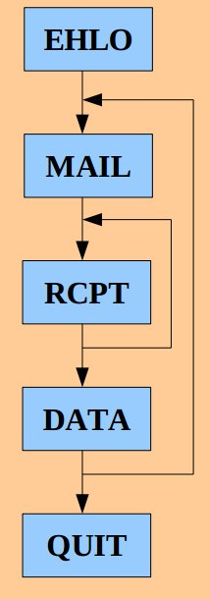
ОСОБЕННОСТИ ПРОТОКОЛА SMTP
RFC 5321 — Simple Mail Transfer Protocol
Назначение: транспортировка сообщений э-почты
(MSA/MTA).
В сеансе SMTP может передаваться несколько сообщений
(MAIL xN) для многих получателей (RCPT xN).
Возможна транспортировка почты непосредственно от
хоста отправителя на хост получателя либо через
промежуточные хосты.
Очередной SMTP-хост в цепочке определяется по DNS-
записи MX.
При прохождении через SMTP-хост добавляется заголовок
Received. Кроме того, MDA добавляет Return-Path.

Slide 6
КОМАНДЫ SMTP
EHLO/HELO host
— начало сеанса, приветствие и идентификация клиента
MAIL FROM:<reverse-path>
— начало транзакции, адрес отправителя
RCPT TO:<forward-path>
— адрес получателя
DATA
— тело сообщения (RFC 5322 — IMF), заканчивается <CRLF>.<CRLF>
HELP [command]
— подсказка по командам
RSET
— прервать транзакцию
NOOP
— пустая операция
QUIT
— завершение сеанса

Slide 7
ОТКЛИКИ SMTP
В ответ на каждую команду сервер генерирует численный отклик. Клиент
не должен посылать новую команду, пока не получит отклик на
предыдущую (исключение: RFC 2920 - Pipelining).
2yz — положительный окончательный отклик
220 <domain> Service ready
221 <domain> Service closing transmission channel
250 Requested mail action okay, completed
251 User not local
3yz — положительный промежуточный отклик
354 Start mail input; end with <CRLF>.<CRLF>
4yz — временный отрицательный отклик
421 <domain> Service not available
450 Requested mail action not taken: mailbox unavailable
5yz — постоянный отрицательный отклик
500 Syntax error
503 Bad sequence of commands
551 User not local

Slide 8
ПОЛУЧАТЕЛИ
Получатели сообщения определяются MUA по задаваемым пользователем
IMF-заголовкам:
To: - основные получатели
Cc: - копии (carbon copy)
Bcc: - скрытые копии (blind carbon copy)
Любой из этих заголовков может содержать список адресов, разделённых
запятой. Для каждого получателя должна быть сгенерирована отдельная
команда RCPT, а содержимое заголовка Bcc должно быть очищено (или
удалён сам заголовок). MTA не анализирует тело письма на предмет
получателей. Эта задача возлагается на MUA или MSA.

Slide 9
ПРИМЕР SMTP-СЕАНСА
Сервер (S) пассивно ожидает соединения на TCP-порт 25
Клиент (C) инициирует соединение на TCP-порт 25 SMTP-сервера
S: 220 mail.server.ru SMTP ready
C: HELO my.domain.name
S: 250 mail.server.ru
C: MAIL FROM:<alex@alpha.ru>
S: 250 OK
C: RCPT TO:<boris@beta.ru>
S: 250 OK
C: RCPT TO:<paul@beta.ru>
S: 550 No such user here
C: RCPT TO:<paula@beta.ru>
S: 250 OK
C: DATA
S: 354 Start mail input; end with <CRLF>.<CRLF>
C: Blah blah blah...
C: ...etc, etc, etc.
C: <CRLF>.<CRLF>
S: 250 OK
C: QUIT
S: 221 mail.server.arpa Service closing transmission channel

Slide 10
ФОРМАТ СООБЩЕНИЙ Э-ПОЧТЫ
RFC 5322 — Internet Message Format (2008)
- Ограничение 998/78
- Заголовки CRLF CRLF Тело
- «Сгибание» заголовков (folding)
- Формат адреса: John Smith <john@foobar.com>
- Формат даты: Mon, 31 Jun 2010 16:43:38 +0600
- Стандартные заголовки, их назначение и синтаксис
MIME — Multipurpose Internet Mail Extensions
- RFC 2045 (MIME Part 1, 1996): заголовки Content-Type, Content-TransferEncoding (8bit, base64, quoted-printable)
- RFC 2046 (MIME Part 2, 1996): общие описания типов для Content-Type,
в том числе «multipart»

Slide 11
ПРИМЕР IMF-СООБЩЕНИЯ
Return-path: <testing@mail.ru>
Envelope-to: somebody@dfe3300.karelia.ru
Delivery-date: Thu, 18 Apr 2002 09:19:13 +0400
Received: from mx10.mail.ru (mx10.mail.ru [194.67.57.20])
by dfe3300.karelia.ru (8.9.0/8.9.0) with ESMTP id JAA02601
for <somebody@dfe3300.karelia.ru>; Thu, 18 Apr 2002 09:19:13 +0400
Received: from mail by mx10.mail.ru with local (Exim FE.5)
id 16y46o-000CfY-00
for somebody@dfe3300.karelia.ru; Thu, 18 Apr 2002 09:05:26 +0400
Received: from [213.59.200.7] by win.mail.ru with HTTP;
Thu, 18 Apr 2002 09:05:26 +0400
From: "Testing" <testing@mail.ru>
To: somebody@dfe3300.karelia.ru
Subject: For testing purposes only
Mime-Version: 1.0
X-Mailer: mPOP Web-Mail 2.19
X-Originating-IP: [213.59.200.7]
Date: Thu, 18 Apr 2002 09:05:26 +0400
Reply-To: "Testing" <testing@mail.ru>
Content-Type: text/plain; charset=koi8-r
Content-Transfer-Encoding: 8bit
Message-Id: <E16y46o-000CfY-00@f5.mail.ru>
X-UIDL: 74fb663e2be8352b3a0b88ca08030c1e
Тестовое сообщение.

Slide 12
БЕЗОПАСНОСТЬ Э-ПОЧТЫ
Шифрование SMTP-сеансов
- команда STARTTLS
- пользователь может требовать шифрования только на первом участке
передачи сообщения, на остальных участках — как получится...
- в ящик получателя сообщение помещается «как есть»
Шифрование тела сообщения
- S/MIME (на основе централизованной PKI)
- OpenPGP (на основе web of trust, «на взаимном доверии»)
- заголовки не шифруются
Шифрование MRA
- TLS/SSL

Slide 13
БОРЬБА СО СПАМОМ
DNSBL — DNS-based Blackhole List
MTA после команды EHLO/HELO обращается к DNSBL с DNS-запросом.
Если хост в списке, может быть опциональная TXT-запись, объясняющая
причину.
Недостатки:
- в список попадают динамические или dial-up адреса
- у разных списков разная политика занесения/исключения из списка
Бывают DNSWL.

Slide 14
БОРЬБА СО СПАМОМ
DKIM — DomainKeys Identified Mail, RFC 4686 (сентябрь 2006)
Цифровая подпись подтверждает, что письмо прошло через указанный
MTA (MSA) и с тех пор не изменилось. Проверяется тело письма и IMF-
заголовки.
DKIM-Signature: v=1; a=rsa-sha256; q=dns/txt; c=relaxed/relaxed; d=mail.ru; s=mail;
h=Message-Id:Content-Transfer-Encoding:Content-Type:Reply-To:Date:MimeVersion:Subject:To:From;
bh=Yl3yi1nGD9QBYSGKMbxxmt0g2eJuG68hpyXVHj/R4yA=;
b=qgbHJ1ASsaDXQKmJXYSeO9R2llJSv6IDxaRapviXeL/1y8Fx57uxxKRiwxjju6sEV6UtxwuaKt
EyBy9t6BYu+IcMR/bGKg0xhtmOKFkNqJFVfK/OxEMqkpuml6IiAhrC;
mail._domainkey.mail.ru. TXT "v=DKIM1\; k=rsa\;
p=MHwwDQYJKoZIhvcNAQEBBQADawAwaAJhAODC5C9WNSkAFqb27aDBBJOahA+cmnlrh7fbLfaQ22QJLA
vLhhKOzYtol/2sGVQCpYv4jkf1maaQtwFqJ91jFiPYdjGvOb4e6LEnJYZ1tZt04Rf6eRSJ9vNcHrWAVD
vKTwIDAQAB"

Slide 15
БОРЬБА СО СПАМОМ
SPF — Sender Policy Framework, RFC 4408 (апрель 2006)
MTA проверяет через спец. записи в DNS (запись типа SPF, ранее TXT),
что хост-клиент имеет право отправлять сообщения с отправителем из
указанного домена (проверка HELO/EHLO, и MAIL FROM).
Если домен публикует SPF-запись, меньше вероятность, что спамеры будут
подделываться под письма из этого домена. Поскольку такой домен будет
менее привлекателен для спамеров, больше вероятность, что письма из
него будут чаще из него доходить до получателей.
Не предусмотрен анализ самого сообщения.
mail.ru. TXT "v=spf1 ip4:94.100.176.0/20 ip4:217.69.128.0/21 ip4:195.218.168.66
~all"
+ или пусто = PASS, ? = NEUTRAL, ~ = SOFTFAIL, - = FAIL

